Slide 1
Web安全测试
张怡
2013-12-3

Slide 2
内容
世界观
工具介绍
Webscarab
webgoat
简单常见漏洞
跨站脚本攻击（XSS）
回车换行漏洞（CRLF）
url跳转漏洞（URL重定向）
跨站域请求伪造（CSRF）

Slide 3
世界观—什么是web安全测试
安全测试就是要提供证据表明，在面对敌意和恶意输入的时候，应用仍然能够充分的满足它的需求
提供证据
考虑无法接受的输入的全体集合—无限集
重点关注很可能在软件安全需求方面造成严重失效的输入子集—无限集
证明完全满足需求的方式与证明功能满足需求的方法相同。建立输入，确定预期结果，然后建立并运行测试来锻炼系统。设计反安全的输入和对软件进行测试是最难的部分
例子：比如我们的需求是：在不登陆的情况下不能下载系统中敏感数据。提供证据较难部分是创造出可能会造成这种状况的输入，然后确定这种状况是否会发生（无法证明不存在黑天鹅，科学的不可知论）
Notes:
1、测试应用的功能通常很简单---我们遵循普通用户所采用的方法来使用它。如果我们不确定预期行为是什么，通常也会有某种方法能知道（询问别人，阅读需求或者凭直接）
负面测试遵循一些从正面测试中自然而直接地获取的原则。比如：我们知道银行的存款不应该是负值；密码不应该是图片；电话号码中不应该包含字母。
2、提供证据：在安全测试中，我们考虑无法接受的输入的全体集合，重点关注很可能在软件安全需求方面造成严重失效的输入子集（都是无限集合）。我们需要确定这些安全需求是什么，并决定什么类型的测试能够证明这些需求得到满足。

Slide 4
世界观—什么是web安全测试
安全测试就是要提供证据表明，在面对敌意和恶意输入的时候，应用仍然能够充分的满足它的需求
满足需求
安全是一种必须存在的非功能性需求
安全不是主要功能—并不是只因为更安全就去做某件事（真正的软件安全实际是指风险管理）
只要系统能够满足业务所有者（用户）----当用户意识到风险并充分理解自己所承担的风险，那么这个软件就是足够安全
安全测试提供了必要的证据和信息，以便用户知道承担了多少安全风险

Slide 5
世界观—什么是web安全测试
安全测试就是要提供证据表明，在面对敌意和恶意输入的时候，应用仍然能够充分的满足它的需求
安全测试是不断的重复
安全是一段旅程，而不是目的地—我们永远也无法做到能够宣称软件已经安全而任务已经完成（科学的不可知论）
例子：
需求：对于最大不超过MAXINT的正整数，converIntToRoman(int)函数将返回有效的罗马数字字符串
功能测试测试点：？
安全测试：？
如何将安全测试变成日常功能测试中简单而普通的一部分
选择具有安全意义的特殊边界值以及具有安全意义的特殊等价类值
Notes:
罗马数字共有7个，即I（1）、V（5）、X（10）、L（50）、C（100）、D（500）和M（1000）
功能测试测试点（比如）：
1、输入5返回V
2、边界值测试检查最大整数值
3、0、-1、-5等取值，程序是否给出正确的异常处理，确保输出不是-V，而是适当定义的错误响应
4、异常测试还会使用等价类来确保函数在输入3.42时不会返回III.IVII
5、在输入“Fork”等奇怪的字符串时给出错误处理
安全测试：
安全测试超出上述内容，需要理解问题域并精心构造恶意输入
例如：罗马数字算法中不易处理的一类输入是由许多9和4组成的数字（比如，94949494）。因为它需要递归或参考前一个罗马数字，这就可能在软件中导致深堆栈或内存使用过量
这不仅仅是个边界条件，如果我们在功能测试基础上进行安全测试，则需要增加大量测试用例。所以需要缩小关注重点以及自动化

Slide 6
工具介绍
OWASP--Open Web Application Security Project开放式web应用程序安全项目组
Webgoat--OWASP组织研制出的用于进行web漏洞实验的应用平台
https://www.owasp.org/index.php/Category:OWASP_WebGoat_Project
http://www.owasp.org.cn/owasp-project/webscan-platform/--中文
webgoat学习教程
http://sourceforge.net/projects/hackfox/files/?source=recommended
http://wenku.it168.com/d_001251543.shtml -- 中文手册
http://yehg.net/encoding/
Webscarab—代理软件
https://www.owasp.org/index.php/Category:OWASP_WebScarab_Project

Slide 7
简单常见漏洞
跨站脚本攻击（XSS）
当用户输入非法HTTP响应时容易造成XSS，在XSS帮助下，可以实现钓鱼工具或向某些官方页面中增加内容。对于受害者很难发现该内容是否存在威胁
存储型XSS：恶意脚本代码被存储进被攻击的数据库，当其他用户正常浏览网页时，站点从数据库中读取了非法用户存入非法数据，恶意脚本代码被执行。这种攻击类型通常在留言板等地方出现
反射型XSS：反射型XSS中，攻击者利用攻击脚本精心制作一个URL，并通过将其发送到其他网站、电子邮件或者其他方式骗取受害者点击它，当URL地址被打开时，特有的恶意代码参数被HTML解析、执行
例子：1、发布系统推广组名称处过滤不严格，可导致存储型XSS
2、webgoat:http://localhost./WebGoat/attack?Screen=282&menu=900（反射型，篡改页面）
3、http://localhost./WebGoat/attack?Screen=248&menu=900（存储型xss）
4、http://localhost./WebGoat/attack?Screen=298&menu=900（存储型xss）
5、 http://localhost./WebGoat/attack?Screen=259&menu=900（反射型）

Slide 8
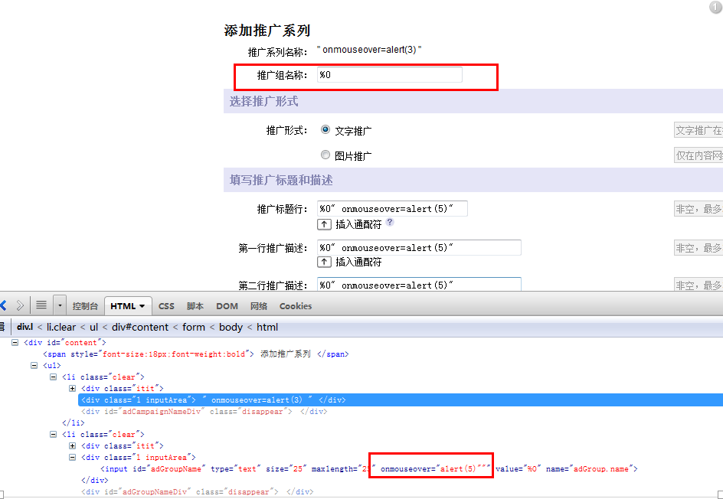
简单常见漏洞

Slide 9
简单常见漏洞
回车换行漏洞（CRLF）
用户在提交信息时，服务器端对回车和换行符缺少正确处理，攻击者可以通过在一段数据中加入CRLF（carriage return/line feed）命令来改变接受这个数据的应用程序处理这个数据的方式，从而执行CFRL注入攻击。
由于输入内容未作验证，就可以插入任何HTTP语法，换车和换行符
例子：一个应用程序收到用户输入的一个文件名，然后对那个文件执行一个指令，如“ls -a .”攻击者就可以输入这样的内容:File.txt%0d%0arm -rf /
这个有安全漏洞的应用程序就会执行这个命令“ls -a File.txt”，然后再执行这个命令“rm -rf /”
建议：过滤回车换行（%0d%0a、%0D%0A)字符

Slide 10
简单常见漏洞
URL跳转漏洞
Web应用程序接收到用户提交的URL参数后，没有对参数做可信任URL的验证，就向用户浏览器返回跳转到的URL从而被用于网络钓鱼、网站挂马等
例子：发布系统未对dlink做可信任验证，可跳转至任意网站
http://tb031x.corp.youdao.com:13132/login2.s?username=yodao_kevin&dlink=http://evil.com/&success=yes

Slide 11
简单常见漏洞
跨站请求伪造（CSRF）
CSRF（Cross Site Request Forgery, 跨站域请求伪造）是一种网络的攻击方式，该攻击可以在受害者毫不知情的情况下以受害者名义伪造请求发送给受攻击站点，从而在并未授权的情况下执行在权限保护之下的操作。
例子1：例如受害者加载一个包含网页图片的页面，有如下代码：<img src=“http://www.mybank.com/sendFunds.do?actionId=123456”>。当受害者浏览器视图打开这个页面时，会使用指定的参数向www.mybank.com的transfeFunds.do页面发送请求。如果用户已经通过网站的身份验证，并有一个永久的cookie，甚至是当前会话的cookie，网站将没有办法区分这个是合法请求还是伪造请求，受害者被迫执行一些本来没有打算执行的操作
http://localhost./WebGoat/attack?Screen=280&menu=900
例子2：发布系统--受害者触发攻击者恶意构造的url后，可在不知情的状态下完成删除操作
GET：http://tb031x.corp.youdao.com:13132/index.s?opType=3&id=8578262
POST请求可通过fiddler构造

Slide 12
总结
1、对于用户输入的参数值展现在HTML正文中或者属性值中的情况，例如：
展现在html正文中：<a href='http://www.163.com'>Un-trusted input</a>
展现在属性值中：<input name="searchword" value="Un-trusted input">
此时需要将红色的不可信内容中做如下的转码(即将< > ‘ “ /\等` 转成html实体)：
2、对于用户输入落在<script>的内容中的情况，例如：
<script type="text/javascript">var mymsg="Un-trusted input"; </script>
需要对不可信内容' " > < /（）{}&等做转码处理。需要对不可信内容' " > < /（）{}&等做转码处理。
< | > | ' | "
&lt; | &gt; | &#39; | &quot;

Slide 13
总结
3、对于CSRF漏洞，建议：
请求referer验证
在表单中添加form token（隐藏域中的随机字符串）
关键请求使用图形验证码

Slide 14
参考资料
1、《web安全测试》-----paco hope& ben waltber著
2、《网易杭州研究院安全分析报告》
3、webgoat：http://localhost./WebGoat/attack

Slide 15
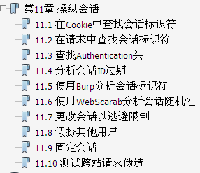
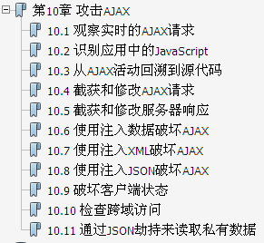
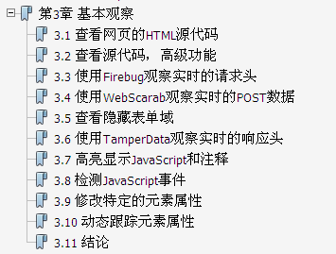
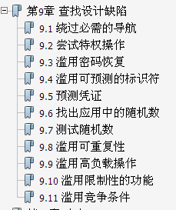
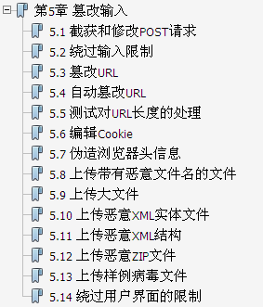
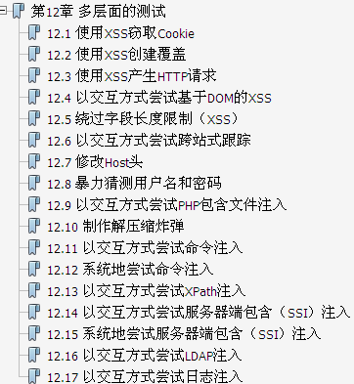
参考资料
《web安全测试》-----paco hope& ben waltber著

Slide 16
THANKS

